Slide 1
МБДОУ «Детский сад» с. Кожмудор
Знакомство
Детей дошкольного возраста
с творчеством
писателей Усть-Вымского района
Заведующий МБДОУ «Детский сад» с. Кожмудор Прошева В.Н.
2018.

Slide 2
Начало всех жизненных дорог закладывается в детстве. И все мы, конечно, хотим, чтобы наши дети выросли здоровыми, трудолюбивыми, чтобы стали достойными гражданами Отечества. Наша задача-помочь им приобрести эти качества, дать растущему человеку нравственные ориентиры.
Надо научить детей любить природу родного края, великие и малые свершения своего народа. Именно от этой любви и вырастает чувство Родины.

Slide 3
Любой край, город, даже небольшое село неповторимы! Везде есть особенные его жителям тропинки, особенные деревья, дома, улицы, памятники. Неповторимы люди! Это артисты, спортсмены, художники, поэты и люди, прославившие свой край трудом. Безусловно, дети должны знать великих людей России и нашей республики. Но прежде они должны знать тех, кто является гордостью нашего района, села. Именно поэтому в нашем дошкольном учреждении мы уделяем особое внимание знакомству детей с творчеством писателей Усть-Вымского района: Серафима Попова, Александра Некрасова, Елены Козловой, Николая Щукина, Евгения Козлова, Зинаиды Прошевой.

Slide 4
Для каждой разновозрастной группы составлен перспективный план работы. Подбирается информация, литература, дополнительный материал. Далее проводится работа по плану с детьми, родителями, педагогами.
У нас разработана картотека с рекомендованными произведениями коми писателей для каждой возрастной группы. В педагогическом кабинете оформляем тематические выставки, посвященные творчеству писателей. Для их лучшей организации составлен календарь памятных дат, позволяющий педагогам ориентироваться в датах рождения писателей, которым и приурочиваются выставки.

Slide 5
Воспитатели постоянно занимаются самообразованием по этой теме. Ведь педагог знающий сможет привить знания и у своих воспитанников.
Проводятся занятия по ознакомлению с биографиями писателей-земляков. Детям интересны не только сами произведения писателей, но и какими они были в детстве, чем интересовались.
Оформлены дидактические игры, альбомы по произведениям Елены Козловой, Николая Щукина.

Slide 6

Педагоги на педагогическом совете выступали с сообщением опыта работы по этой теме, рассказывали биографию писателей-земляков, как можно использовать произведения писателей – земляков в работе с детьми дошкольного возраста. Также воспитателями были проведены открытые занятия по линии Кустового методического объединения, разработаны занятия по ознакомлению с творчеством писателей-земляков Еленой Козловой, Николаем Щукиным, Евгением Козловым.

Slide 7
При ознакомлении дошкольников с произведениями писателей воспитатели используют разные методы (словесные, наглядные, практические и игровые) и приёмы:
- выразительное чтение, - беседа о прочитанном,- повторное чтение,
- рассматривание иллюстраций,- объяснение незнакомых слов,
- заучивание наизусть, - иллюстрирование (предметно-схематическое изображение в рисунках основного содержания литературного текста),

Slide 8
В век высоких технологий, когда существует столько альтернативных способов получения информации (интернет, телевидение, гаджеты), книга утратила свою первоначальную значимость, в связи с этим у детей теряется интерес к чтению художественной литературы. Уже с дошкольного возраста необходимо прививать детям любовь к книгам, как источнику знаний. Процесс общения дошкольника с книгой – это процесс становления в нем личности, обогащения его внутреннего мира, формирование нравственных качеств. В условиях воспитательно – образовательного процесса детского сада неоходимо привить интерес к чтению произведений коми писателей. Любой ребенок дошкольного возраста является читателем, даже если он не умеет читать, а только слушает чтение взрослых. Если книга для взрослых это источник знаний, то книгу для детей хочется назвать источником радости, и очень приятно слышать когда наши дети заходят с прогулки и спрашивают: « А вы нам почитаете сегодня?»

Slide 9
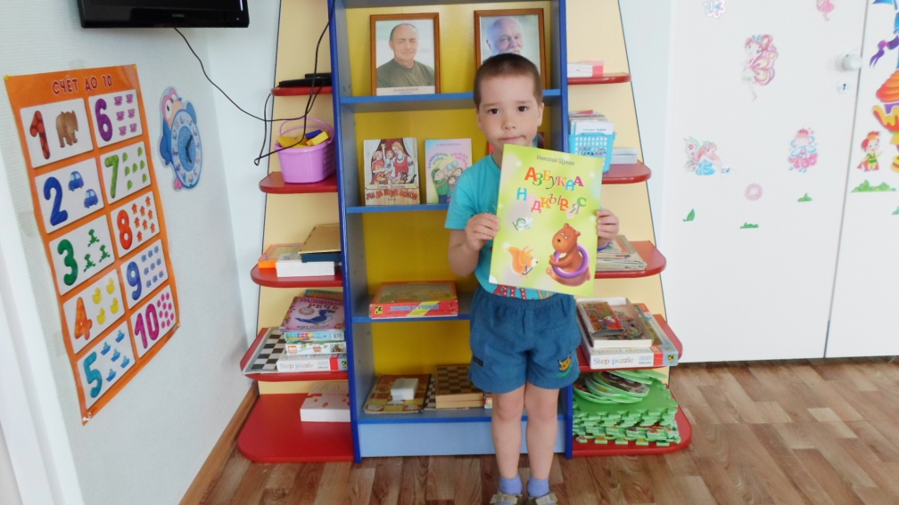
Одним из средств ознакомления детей с творчеством писателей Усть-Вымского района является книжный уголок, который ярко оформлен в группах. Основными требованиями к оформлению книжных уголков являются:
- рациональное размещение в группе;
- соответствие возрасту, индивидуальным особенностям детей группы;
- соответствие интересам детей;
- постоянная сменяемость;
- эстетическое оформление;
- востребованность.
Поместили там портреты коми писателей, их книги. Сейчас печатается достаточно литературы, она очень красочная, с яркими иллюстрациями, ведь детям необходима наглядность яркая, четкая. Большую помощь нам оказывает и республиканский детский журнал «Би кинь». Воспитатели нашего детского сада очень широко используют этот журнал в своей работе.

Slide 10
Конечно, работа детского сада не будет такой эффективной, как при помощи родителей. С этой целью был оформлен уголок для родителей с советами и рекомендациями, как лучше знакомить детей с произведениями наших писателей. Подготовили для родителей небольшую библиотечку детской литературы, написанной коми писателями. Подготовили папку-передвижку, где поместили портреты писателей и небольшие данные об их жизни и творчестве. Работа с родителями проводится в форме индивидуальных бесед, консультаций, участия в проводимых детском саду мероприятиях.

Slide 11
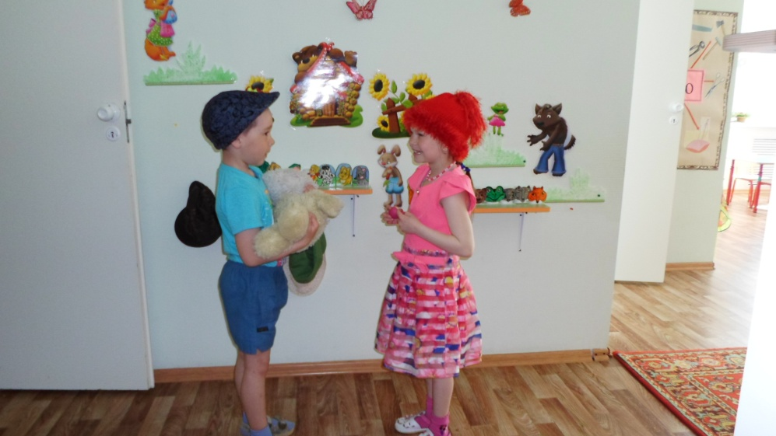
Стихотворения Серафима Попова, Николая Щукина, Евгения Козлова, Александра Некрасова заучивали на занятиях как индивидуально, так и группой детей. Дети читали стихотворения на утренниках, показывая свои художественно-речевые исполнительские навыки, эмоциональность исполнения, естественность поведения, умение интонацией, жестом, мимикой передать свое отношение к содержанию литературной фразы.

Slide 12
В старшей группе ведется театрализованный кружок «Мойд бöрся мойд! Более эффективным, является практический метод, а именно театрализованная деятельность, т. к. она способствует легкому и свободному осуществлению процессов обучения и развития детей. Театрализованные игры дают возможность использовать их как сильное, но ненавязчивое педагогическое средство, ведь ребенок чувствует себя во время игры раскованно и свободно. В процессе работы над выразительностью реплик персонажей, собственных высказываний активизируется словарь ребёнка, совершенствуется звуковая культура речи, развивается творчество и многое другое. Знакомые произведения писателей воспитатели вместе с детьми используют в театрализованных играх. Изготовили вместе с родителями костюмы. Обыгрывая ситуации, в которых побывали их любимые герои, дети развивают свое творчество, обучаются практическим навыкам выразительного чтения.
-

Slide 13
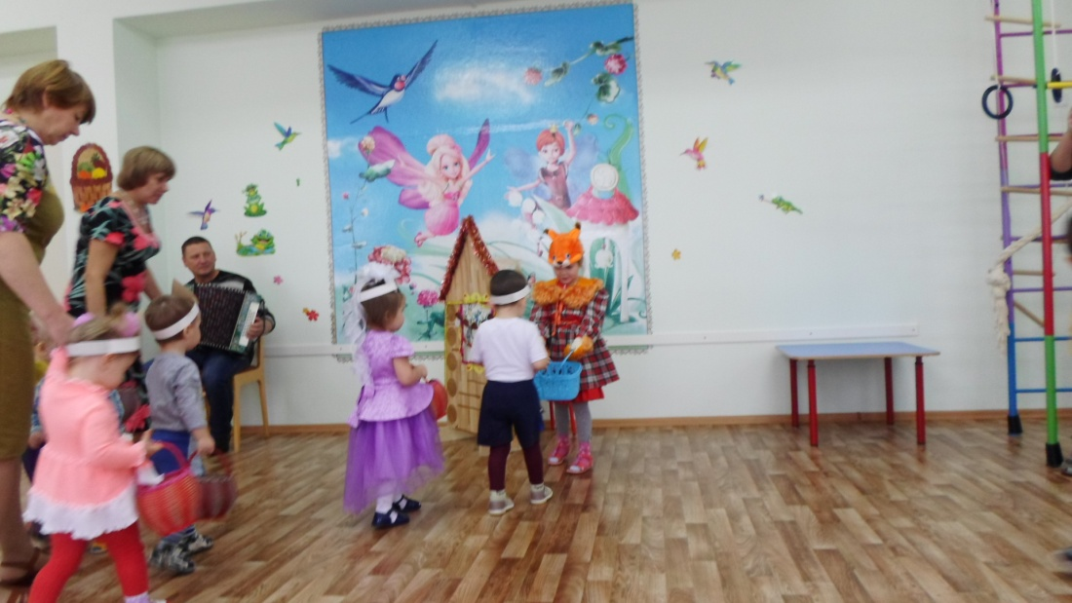
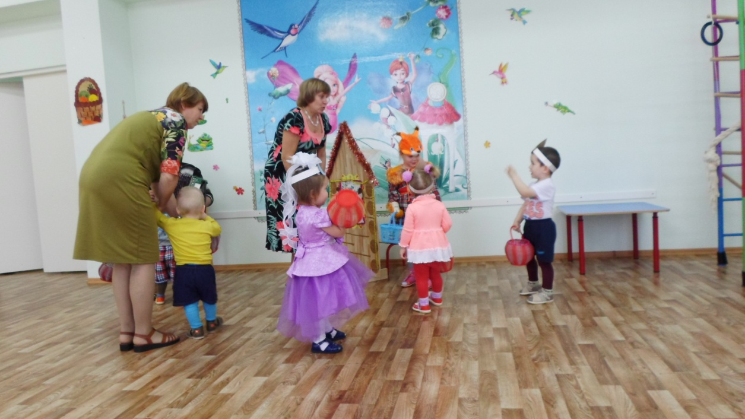

Slide 14
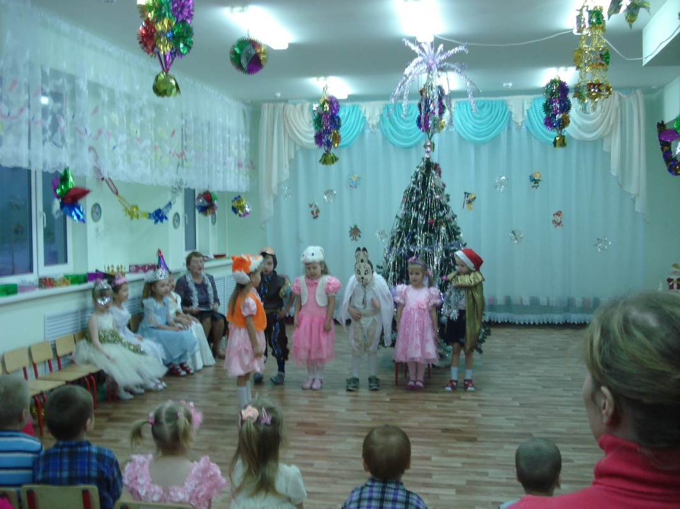
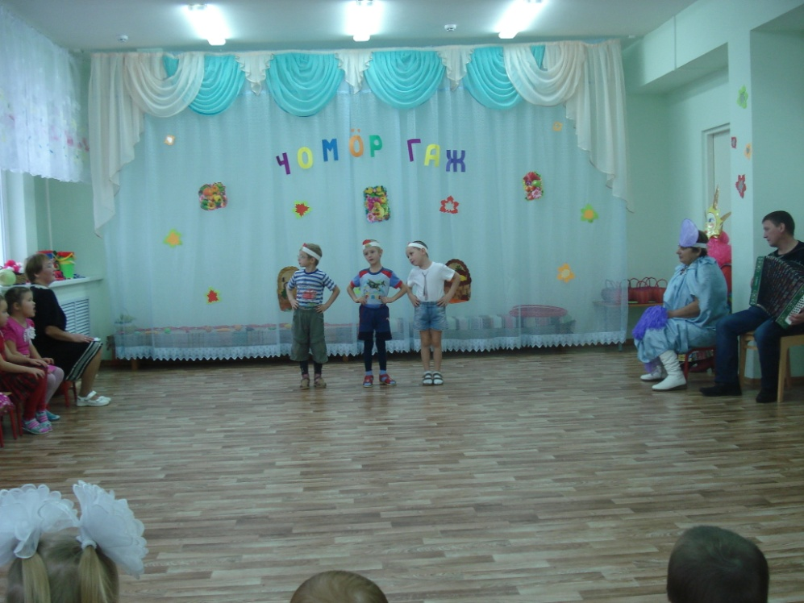

Slide 15
Знакомство с творчеством писателей проводим через музыкальные занятия, на которых музыкальный руководитель в соответствии с программой «Дзолюк» использует слушание и разучивание коми песен на слова Серафима Попова, Александра Некрасова, Николая Щукина такие как «Мыйла бöрдö ичöт Вань» , «Кодi кöнi олö», «Медводдза лым» и многие другие.

Slide 16
Таким образом, можно с уверенностью сказать, что наша работа по знакомству детей дошкольного возраста с творчеством писателей Усть-Вымского района принесла свои результаты: у детей сформирован устойчивый интерес к творчеству писателей, дети умеют выразительно читать стихи, с удовольствием слушают рассказы, стихотворения. Благодаря знакомству с произведениями писателей дети больше узнали о своей Родине – Коми крае, расширился кругозор ребят. Таким образом, мы можем с уверенностью сказать, что наша работа по ознакомлению с творчеством, интереса и уважения к творчеству писателей Усть-Вымского района и открывает большие возможности для развития ребенка как личности, способного понимать и ценить то, что создано трудом народа.

Slide 17

Спасибо за внимание!

